Slide 1
Game of Life
Paraschiv Alexandru-Andrei
Coaje Florian-Petrut
Daramus Claudiu
Gusuleac Bogdan

Slide 2
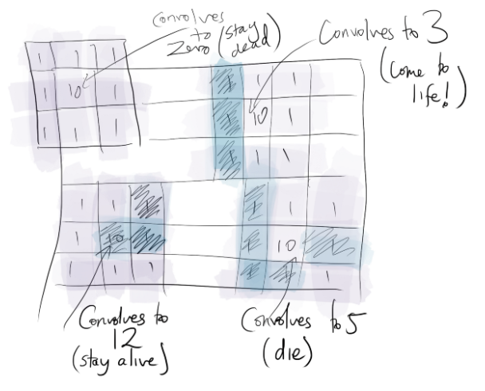
Convenții
Dacă o celulă „vie” are cel mult 1 sau cel putin 3 vecini „vii”, atunci, în următorul pas al algoritmului, celula „moare” (pentru singurătate sau suprapopulare).
Dacă o celulă „moartă” are exact 3 vecini „vii”, în urmatorul pas al algoritmului, celula va deveni „vie”.
Altfel, celula își păstrează starea.

Slide 3
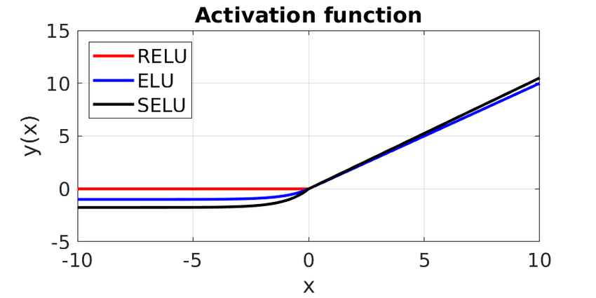
Poate o rețea neurală să învețe Game of Life?
Avem: date de training nelimitate(oricâte jocuri, toate începând de la o configurație inițială random), un kernel de convoluție cu ponderi și o neliniaritate. Autorul codului, pentru a face o coborâre pe gradient eficientă, a modificat neliniaritatea cu un strat/straturi total conectate între ele și funcția de activare SELU, aceasta dând cele mai bune rezultate din punct de vedere anecdotic.

Slide 4
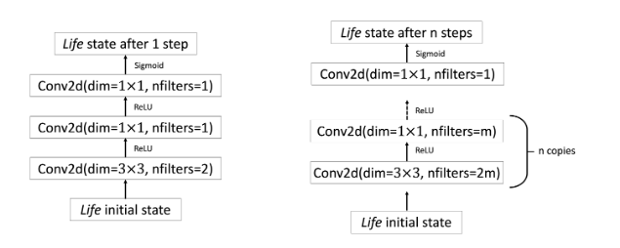
Experimente
Fiind data o matrice x ce conține valori de 1 sau 0 (celula vie sau moartă), definim G(x) ca următorul pas al jocului, conform regulilor menționate. Definim al n-lea pas ca fiind G^n (x). Un strat convoluțional cu 2 filtre 3x3 care influențează al doilea strat, cu un filtru de 1x1 , rezolvă eficient problema unui pas al Game of Life. Se folosește funcția de activare ReLU pentru a preveni vanishing gradient problem in cazul generalizarii pentru n pasi. Al doilea strat convolutional foloseste functie de activare sigmoid, pentru a decoda outputul.
Generalizând, se obține rețeaua neuronală minimală ca în figura următoare:

Slide 5
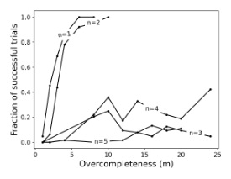
Definim L(n,m) ca fiind o arhitectură a GoL, unde n este numărul de pași, iar m este numărul de filtre.
Probabilitatea ca o arhitectură L(n,m) să învețe jocul cu succes. Pentru n > 1, nicio instanță a lui L nu învață cu succes cu arhitectură minimală( m = 1)

Slide 6
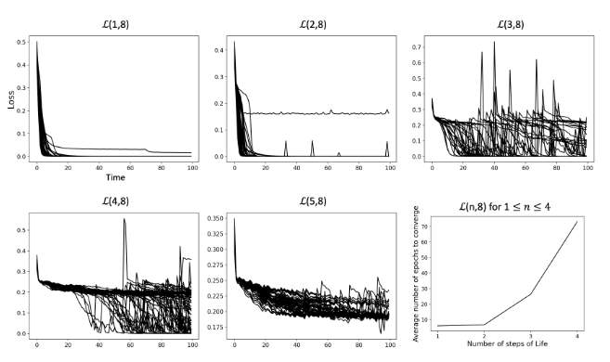
Autorii articolului ne ilustrează care este momentul convergenței la o solutie pentru 1 ≤ n ≤ 5 si m = 8:
Primele 5 grafice au ca axă verticală loss-ul iar axa orizontală corespunde numărului de epoci pentru antrenare. Ultimul graf indică punctul de convergență (prima epocă cu loss < 0.01) pentru fiecare L(n,8), rețeaua neuronală ajungând la 100% acuratețe.

Slide 7
În “Using RL to Sustain High-density Populations in Conway’s Game of Life”
Algoritmi:
Autorii au folosit Q-Learning, un algoritm de reinforcement learning care poate fii aplicat sarcinilor secventiale. Este un algoritm off-policy deoarece Q-Learning utilizeaza o politica de comportament, care este de natura exploratorie, pentru a invata politica care maximizeaza valoarea asteptata a recompensei totale porning de la starea actuala.
Metode de aplicare:
Q-Learning pe grile de dimensiuni mici, In aceasta metoda, agentulului i se permite sa actioneze asupra oricarei celule a grilei, cu pana la 50 de celule.
Q-Learning pe o grila mare subdivizata. În aceasta metoda, o grila mai mare se împarte în regiuni de dimensiuni mai mici, compatibile cu Q-Learning tabular. Un dezavantaj ar fi ca pentru agent regiunile nu sunt conectate și evolutia este nedeterminista.
Retele neuronale convolutionale adanci. Q-Learning. Reteaua consta dintr-un strat convolutionar, urmat de unul sau doua straturi ascunse dense. Tranzitiile sunt colectate într-un buffer. Pentru calcularea pierderii se folosește o rețea profunda ținta.

Slide 8
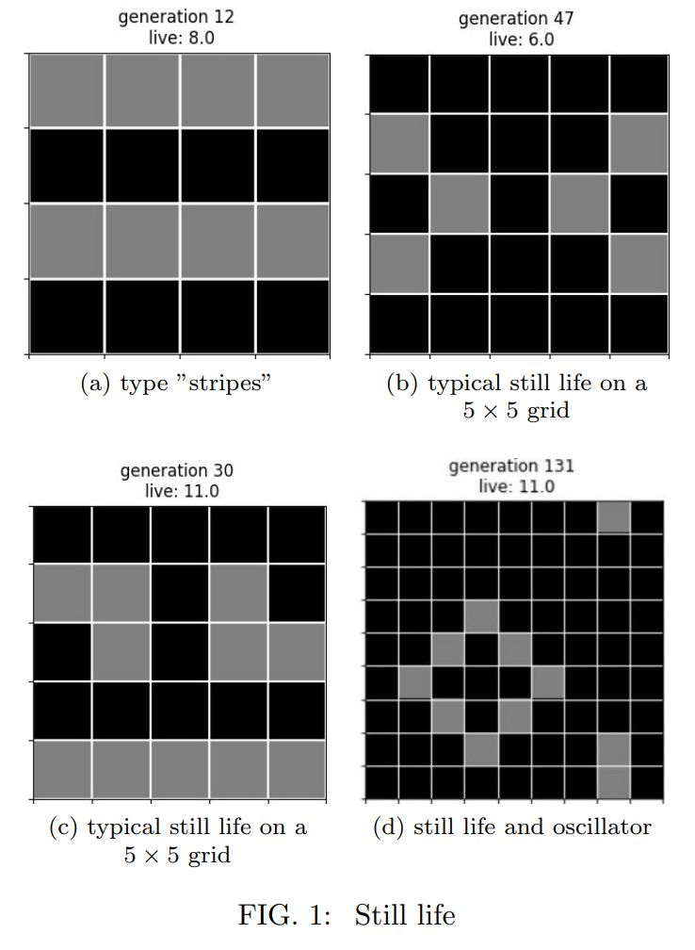
În “Using RL to Sustain High-density Populations in Conway’s Game of Life”
Rezultate
Q-Learning pe grile de dimensiuni mici:
Modelul a fost antrenat pe grile de dimensiune 7 x 7, iar comportamentul a fost identic pentru stari initiale fixe și aleatorii.
Pentru grile de mărime 4 x 4 rata de invatare este rapidă, iar soluția optima din diverse stari initiale sunt vieți statice de tip dungi.
Pentru grile de mărime 5 x 5 și 6 x 6 continua sa apara vieți statice de diverse forme. Apar și câțiva oscilatori.

Slide 9
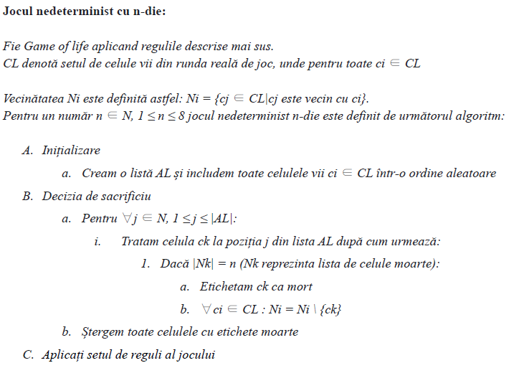
În “The Game of Life, Decision and Communication”
Integrăm o regulă pe care o poate juca o celulă vie. Astfel, înainte de joc, celula poate decide dacă să se sacrifice sau să rămână în viață. În cele ce urmează introducem o variantă simplă pentru un astfel de pre-joc, numită non-deterministă joc n-die.

Slide 10
În “The Game of Life, Decision and Communication”
Fazele A și B constituie pre-joc: toate celulele cu n vecini se sacrifica. Mai mult, acest lucru se întâmplă într-un mod nedeterminist: celulele sunt ordonate într-o secvență aleatoare și fiecare celulă sacrificata este, de asemenea, ștearsă în vecinătatea tuturor altor celule. Astfel de ex. O celulă care avea iniţial mai mult de n vecini poate avea n vecini la urmatorul pas.
În consecinţă, faptul că lista AL este ordonată aleator face ca algoritmul să fie nedeterminist. Jocul n-die non-determinist realizează un joc al vieții cu pre-joc, în care celulele acționează pe rând și decid să moară dacă au exact n vecini la momentul decizional.
Algoritmul realizează o regulă de decizie fixă pentru celule: sacrifica-te dacă ai exact n vecini. Astfel, pentru a lua o decizie, celulele au doar acces la informațiile vecinilor directi. Și acest lucru este astfel construit pe baza aranjamentelor devecinilor directi.

Slide 11
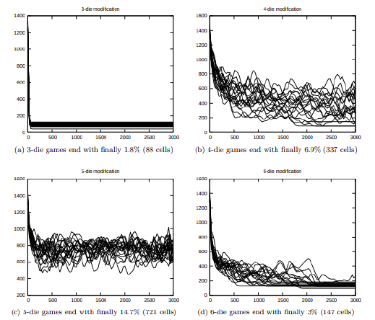
În “The Game of Life, Decision and Communication”
Explicatii ale rezultatelor experimentale
Rezultatele simulării celor patru jocuri diferite n-die relevă diferențe remarcabile în
performanţă.
Jocul cu 3 zaruri sacrifică celulele care au 3 vecini. Astfel regula sacrificiului susține o moarte mai rapidă în comparație cu jocul original. Viteza de scădere nu este doar mai mare, ci și ocupația finală are o cota mai mică cu 1,8%, aproape jumătate din cea a jocului de bază.
Jocul cu 4 zaruri produce trei efecte. In primul rând, sacrifică celulele care oricum ar muri din supraaglomerare astfel încât nu există o accelerare a vitezei de moarte ca pentru jocul cu 3 zaruri.
În al doilea rând, în zonele slab aglomerate provoacă moartea celulelor vecine din cauza subpopulării, care ar supraviețui în jocul de bază. Astfel, suportă indirect o accelerare a mortii. În al treilea rând, curăță zonele aglomerate, astfel salvand și alte celule care ar muri prin supraaglomerare.
Al treilea efect pare a fi mult mai puternic decât cel de-al doilea, întrucât ponderea medie finală de ocupare este cu 6,9% mai mare decât valoarea finală a jocului de bază.
Jocul cu 5 sau 6 zaruri sacrifică și celulele care oricum ar muri prin supraaglomerarea conform setului de reguli de baza. Trebuie luat în considerare faptul că celulele cu 6 vecini sunt cu adevărat rare în timpul unei simulari, mai ales prin reconsiderarea faptului că fiecare celulă începe in medie cu doi vecini.

Slide 12
Așadar, rețelele neuronale pot simula complexitatea dar nu o și au, Tom Grek spunând că “ar trebui să fie posibilă combinarea dintre o rețea complexă de agenți inteligenți și un comportament imprevizibil specific oamenilor”. Un exemplu de acest fel ar fi Spiking Neural Network (SNN) care este asemănător cu modul de funcționare al creierului uman în situații critice.
Concluzie

Slide 13
Referințe
https://github.com/tomgrek/gameoflife
https://openreview.net/pdf?id=uKZsVyFKbaj
https://medium.com/@tomgrek/evolving-game-of-life-neural-networks-chaos-and-complexity-94b509bc7aa8
https://www.researchgate.net/publication/276497238_The_Game_of_Life_Decision_and_Communication
http://quantum-dynamics.phys.uni-sofia.bg/teaching/materials_RL_WiSe_2020/final_projects/project-team_2.pdf

